Slide 1

ИНСТИТУТ ИНФОКОММУНИКАЦИОННЫХ СИСТЕМ И ТЕХНОЛОГИЙ
КАФЕДРА МАТЕМАТИКИ И ЕСТЕСТВЕННОНАУЧНЫХ ДИСЦИПЛИН
Разработка системы обнаружения и распознавания дронов
Автор: студент группы ПМИ-22 Демчук Максим Андреевич
Руководитель ВКР: к. э. н. Погодина Юлия Анатольевна
г. Королёв, 2026

Slide 2
Цель и задачи работы
Цель:
Разработка системы для обнаружения и распознавания беспилотных воздушных судов на основе объединения четырёх независимых физических каналов.
Задачи:
1. Анализ классификаций и сигнатур БПЛА
2. Анализ методов обнаружения и обоснование многосенсорного подхода
3. Постановка задачи, разработка архитектуры
4. Реализация программного комплекса и модуля слияния решений
5. Экспериментальная оценка качества и устойчивости системы
2

Slide 3
Классификация БПЛА по конструкции
Мультикоптер (DJI Mavic 3)
Несколько винтов, вертикальный взлёт, может висеть на месте
Винты ~5000–8000 об/мин (тон 170–400 Гц)
Радиозаметность (ЭПР): 0,001–0,01 м²
Связь по обычным радиоканалам управления
Максимальная высота: до 6 км
Самолётного типа (Орлан-10)
Фиксированное крыло и один винт, летит как самолёт
Винт ~5000–7000 об/мин (тон 167–233 Гц)
Радиозаметность (ЭПР): 0,2–0,5 м²
Может управляться через сотовую связь — труднее обнаружить
Максимальная высота: до 5 км
Конвертоплан (WingtraOne)
Взлетает вертикально, а летит как самолёт (гибрид)
Винты ~5000–8000 об/мин (тон 200–400 Гц)
Радиозаметность (ЭПР): 0,005–0,1 м²
Связь по обычным радиоканалам управления
Максимальная высота: до 5 км
3

Slide 4
Недостатки методов обнаружения и распознования БПЛА
Радиолокационный метод:
Дрон любой конструкции может быть сделан из радиопрозрачного материала.
Мультикоптер и конвертоплан умеют зависать в воздухе.
Акустический метод:
Деградация при ветре, дожде и городском шуме.
Дрон самолетного типа и конвертоплан могут планировать.
Радиочастотный метод:
Не распознает дроны в режиме автономного полёта.
Ложные тревоги от Wi-Fi и Bluetooth.
Видеообнаружение:
Деградация при ухудшении освещения без инфрокрасной камеры.
Деградация при смешивании силуэта дрона с окружающей средой.
4

Slide 5
Аппаратная схема системы
Радиолокационная
станция
Микрофонный
массив
Массив SDR-
приёмников
(4 канала)
Видеокамера
(RGB / ИК-
тепловизор)
Вычислительный модуль
Монитор оператора
5

Slide 6
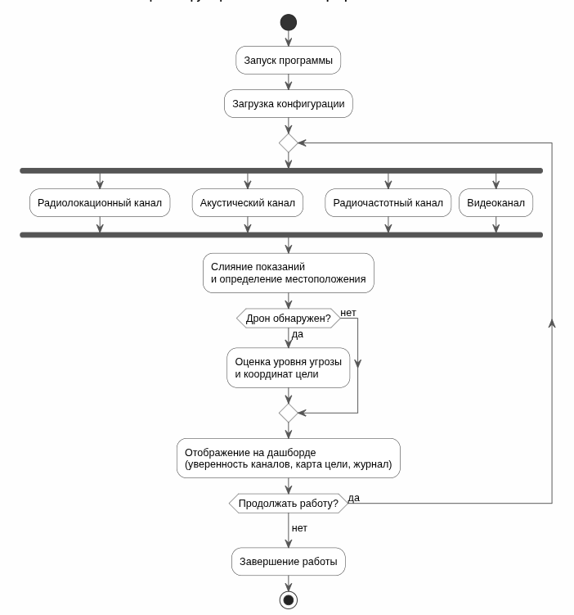
Обобщённая функциональная схема программного обеспечения
6

Slide 7
Cлияние данных каналов и определение местоположения
Сводная оценка достоверности
где:
$$\overline{C}$$ — сводная достоверность обнаружения (0…1);
$$c_{i}$$ — достоверность i-го канала (0…1);
$$w_{i}$$ — вес i-го канала.
Объединение координат каналов
где:
cᵢ — уверенность канала (0…1);
$$σ_{i}$$ — погрешность координат канала, м;
$${\check{w}}_{i}$$ — вес канала: точнее канал (меньше σᵢ) — больше вес;
$$x_{i}$$, $$y_{i}$$, $$z_{i}$$ — координаты цели, оценённые каналом;
$$X$$, $$Y$$, $$Z$$ — итоговые координаты цели.
$$\overline{C} = \frac{\sum{w_{i}c_{i}}}{\sum{w_{i}}},$$
$$X = \frac{\sum{{\check{w}}_{i} x_{i} }}{\sum{{\check{w}}_{i} }},$$
$$Y = \frac{\sum{{\check{w}}_{i} y_{i} }}{\sum{{\check{w}}_{i} }},$$
$$Z = \frac{\sum{{\check{w}}_{i} z_{i} }}{\sum{{\check{w}}_{i} }},$$
$${\check{w}}_{i} = \frac{c_{i}}{σ_{i}^{2}},$$
7

Slide 8
Определение координат: трилатерация по массивам
Каждый узел массива (4 микрофона / 4 приёмника) измеряет только дальность до дрона
Дальность задаёт «сферу» вокруг узла; пересечение сфер от ≥ 3 узлов даёт точку
$${(X - x_{i})}^{2} +{(Y - y_{i})}^{2}+ {(Z - z_{i})}^{2} = r_{i}^{2},$$
где:
($$x_{i}$$, $$y_{i}$$, $$z_{i}$$) — координаты узла;
$$r_{i}$$ — измеренная дальность;
($$X$$, $$Y$$, $$Z$$) — искомое положение дрона.
8

Slide 9
Определение дальности и координат для радара и видео
Радар — прямое измерение
Дальность:
Координаты:
где:
c — скорость распространения волны;
t — задержка отражения;
(x₀, y₀) — координаты радара;
h — высота;
$$β$$ — азимут.
Видео — угловая триангуляция
Дальность (по угловому размеру рамки):
Координаты:
где:
D — известный размер дрона;
θ — угловой размер рамки;
$$β$$, $$ε$$ — направление по положению рамки в кадре.
$$R = \frac{ct}{2}.$$
$$R=\frac{D}{\tan{θ}}.$$
$$R_{г}=R\cos{ε},$$
$$x = x_{0}+R\sin{β},$$
$$y= y_{0}+R\cos{β}$$,
$$z = h,$$
$$x = x_{0}+R_{г}\sin{β},$$
$$y = y_{0}+R_{г}\cos{β},$$
$$z = z_{0}+R\sin{ε},$$
9

Slide 10
Наборы данных и их разбиение
Канал | Набор данных | Классов | Обучающая | Валидац. | Тестовая | Всего
Радар | Real Doppler RAD-DAR | 3 | 24 373 | 5 351 | 5 246 | 34 970
Аудио | Drone Audio Dataset | 2 | 1 856 | 408 | 400 | 2 664
Радио | Noisy Drone RF Signal | 7 | 21 505 | 4 721 | 4 629 | 30 855
Видео | Airborne Object Detection 4 | 4 | 18 013 | 3 377 | 1 126 | 22 516
Каждый набор разбит на обучающую / валидационную / тестовую выборки в пропорции ≈ 70 / 15 / 15%.
10

Slide 11
Метрики оценки качества
Метрики для радара, аудио и радио
Пояснение обозначений
K — колличество классов,
TP — случаи, когда дрон присутствует и обнаружен,
FN — случаи, когда дрон присутствует, но не обнаружен,
FP — случаи, когда дрона нет, но система сработала,
TN — случаи, когда дрона нет, и система не сработала,
AP — средняя точность (площадь под PR-кривой «точность–полнота») для одного класса, mAP — её усреднение по всем классам.
$$Accuracy = \frac{TP + TN}{TP + TN + FP + FN}$$ $$,$$
$$Recall = \frac{TP}{TP + FN}$$$$,$$
$$Precision = \frac{TP}{TP + FP}$$$$,$$
$$macro-F_{1} = \frac{1}{K}\sum_{k = 1}^{K}{F_{1_{k}}}$$$$,$$
$$F_{1} = 2 ∙ \frac{Precision ∙ Recall}{Precision + Recall}$$ .
Метрика для видео
$$mAP = \frac{1}{K}\sum_{k = 1}^{K}{{AP}_{k}}$$ .
Метрики для системы
$$P_{fa} = \frac{FP}{FP + TN}$$ ,
$$P_{d} = \frac{TP}{TP + FN}$$ .
11

Slide 12
Результаты обучения моделей для каждого из каналов
Радиолокационный канал
Акустический канал
Архитектура | Accuracy | macro-$$F_{1}$$
DopplerNet | 0,878 | 0,875
RadarResNet | 0,901 | 0,898
RadarMLP | 0,862 | 0,859
Архитектура | Accuracy | macro-$$F_{1}$$
AudioCNN | 0,884 | 0,882
AudioCRNN | 0,889 | 0,888
AudioResNet | 0,902 | 0,901
Радиочастотный канал
Видеоканал
Архитектура | Accuracy | macro-$$F_{1}$$
RF-CNN-1D | 0,798 | 0,808
RF-ResNet-1D | 0,822 | 0,832
RF-MLP | 0,264 | 0,251
Архитектура | mAP@0,5 | macro-$$F_{1}$$
YOLOv5n | 0,842 | 0,840
YOLOv8n | 0,861 | 0,858
YOLOv8s | 0,879 | 0,876
12

Slide 13
Оценка системы в режиме объединения каналов
$$P_{d}$$
$$P_{fa}$$
13

Slide 14
Плавная деградация при отключении каналов
Активных каналов | Отключённые каналы | Pd | Pfa
4 | — | 0,935 | 0,040
3 | Радиочастотный | 0,915 | 0,050
2 | Радиочастотный, акустический | 0,895 | 0,060
1 | Радиочастотный, акустический, видео | 0,880 | 0,075
Отказавший канал исключается из слияния, веса оставшихся перенормируются. Даже на одном радиолокационном канале система сохраняет Pd ≈ 0,88 — полного отказа нет ни в одном сценарии.
14

Slide 15
Заключение
Ни один из четырёх рассмотренных методов обнаружения и распознавания по отдельности не обеспечивает надёжного обнаружения дронов во всём диапазоне условий эксплуатации и типов целей.
Разработан программный комплекс, объединяющий показания четырёх каналов обнаружения и распознавания.
Обучены нейросетевые модели и выбраны архитектуры с наилучшими метриками: RadarResNet, AudioResNet, RF-ResNet-1D и YOLOv8n.
Совместно каналы обеспечили вероятность правильного обнаружения 93,5 % при вероятности ложной тревоги 4 %.
15

Slide 16
Спасибо за внимание
16

